Slide 1
ŠPORTNI DAN – uživajmo v gibanju
OSNOVNA ŠOLA VRANSKO – TABOR
Torek, 6. 4. 2021
Pripravila:
Uroš Godler in
Zlatka Bukovec

Slide 2
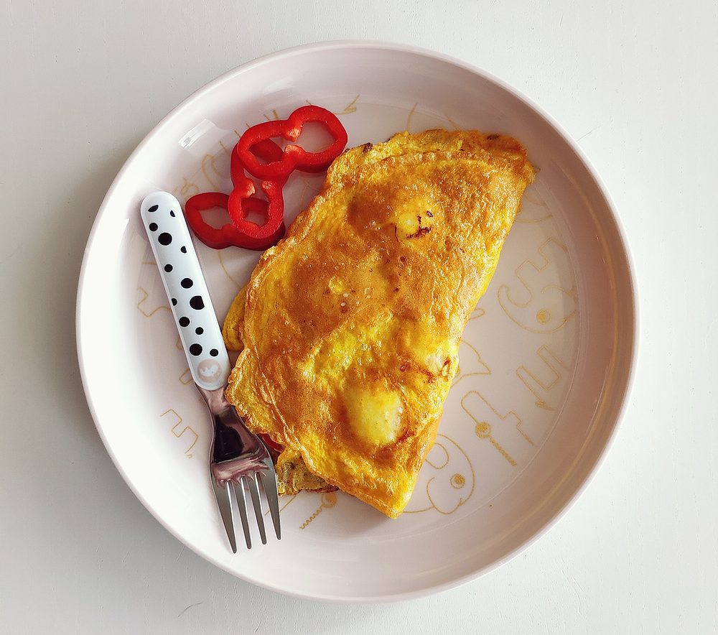
Dober in zdrav začetek dneva
Zelenjavna omleta
2 jajci
sol in poper
0,5 manjše čebule
poljubna zelenjava (paprika, bučka, paradižnik ipd.)
olivno olje ali košček masla
Poljubno zelenjavo očistimo, operemo in narežemo na trakce. Lahko uporabiš rdečo in zeleno papriko, bučke, paradižnik (iz paradižnika je potrebno odstraniti semena). Čebulo olupimo in narežemo na majhne kocke.
Na maslu ali olivnem olju najprej prepražimo na drobno narezano čebulo. Ko postekleni oziroma lepo porumeni, dodamo narezano zelenjavo. Zelenjave ne popražimo do hrustljavega, temveč samo toliko, da še ohrani sočnost.
V posodo ubijemo dve jajci. Dodamo sol in poper ter ju razžvrkljamo. Na srednje močan ogenj pristavimo ponev, v katero vlijemo olivno olje in razžvrkljana jajca. Ponev naj ne bo prevroča. Pomembno je, da so jajca lepo pečena in da omlete ne pečemo na premočnem ognju. Jajca na začetku nekoliko žvrkljamo z vilico in ko spodaj lepo zakrknejo (ko se naredi skorja), se jih ne dotikamo več, da jih ne ranimo.
Ko je omleta znotraj še rahla in mehka, jo nadevamo s praženo zelenjavo in lepo zavijemo (prepognemo z obeh strani proti sredini).
Dober tek!
Vir: https://okusno.je/recept/popolna-jajcna-omleta-z-zelenjavo

Slide 3
PREDEN ZAČNEMO
V primeru slabega vremena lahko športni dan izvedeš kakšen drug dan.
NE POZABI…
ZARADI TRENUTNIH EPIDEMIOLOŠKIH RAZMER SE NA ŠPORTNI DAN ODPRAVI SAM/A ALI Z DRUŽINSKIMI ČLANI.
KER ŠPORTNI DAN POTEKA V NARAVI IN V PROMETU PAZI NA SVOJO VARNOST.

Slide 4
Izbereš lahko dejavnost, ki ti je najbolj všeč. Lahko pa se preizkusiš tudi v čem novem in narediš, kar še nikoli nisi. Tu je nekaj predlogov…
Kolesarjenje
Tek
Pohodništvo
Rolanje
Rolkanje
Kotalkanje
Vožnja s skirojem (vendar ne z električnim ☺)
POŠLJI SLIKO !

Slide 5
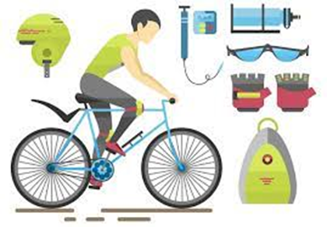
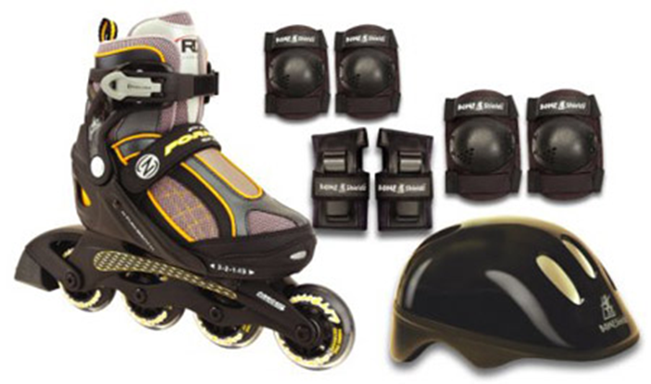
Kaj boš potreboval/a:
KOLESARSKA OPREMA: čelada, kolesarske rokavice, kolesarske hlače (če jih imaš), vetrovka v primeru slabšega vremena
OPREMA ZA ROLANJE, ROLKANJE, KOTALKANJE IN VOŽNJO S SKIROJEM: čelada in ščitniki
POHODNA OPREMA: primerna obutev, rezervna oblačila za preobleči

Slide 6
ČESTITAVA, OPRAVIL/A SI ŠPORTNI DAN! POČASI SE ODPRAVI PROTI DOMU IN NAMA POŠLJI NEKAJ VTISOV…
uros.godler@guest.arnes.si ali zlatka.bukovec@guest.arnes.si
Upava, da si v športnem dnevu užival/a!

